Slide 1
Каникулярная школа
Работу выполняли (группа 5): Клюкин Никита, Машкова Елизавета, Степанеева Алина, Зоричева Виктория, Бабакехян Андрей, Давыдова Рипсимия, Пикулик Полина.

Slide 2
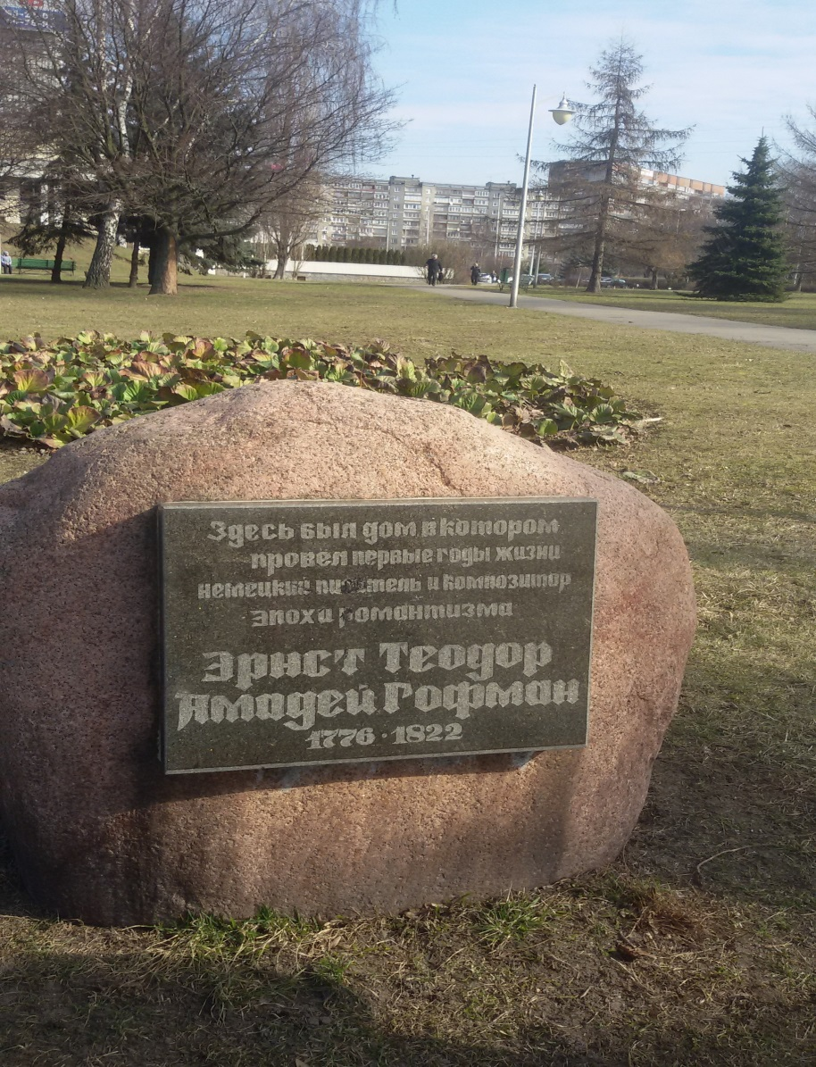
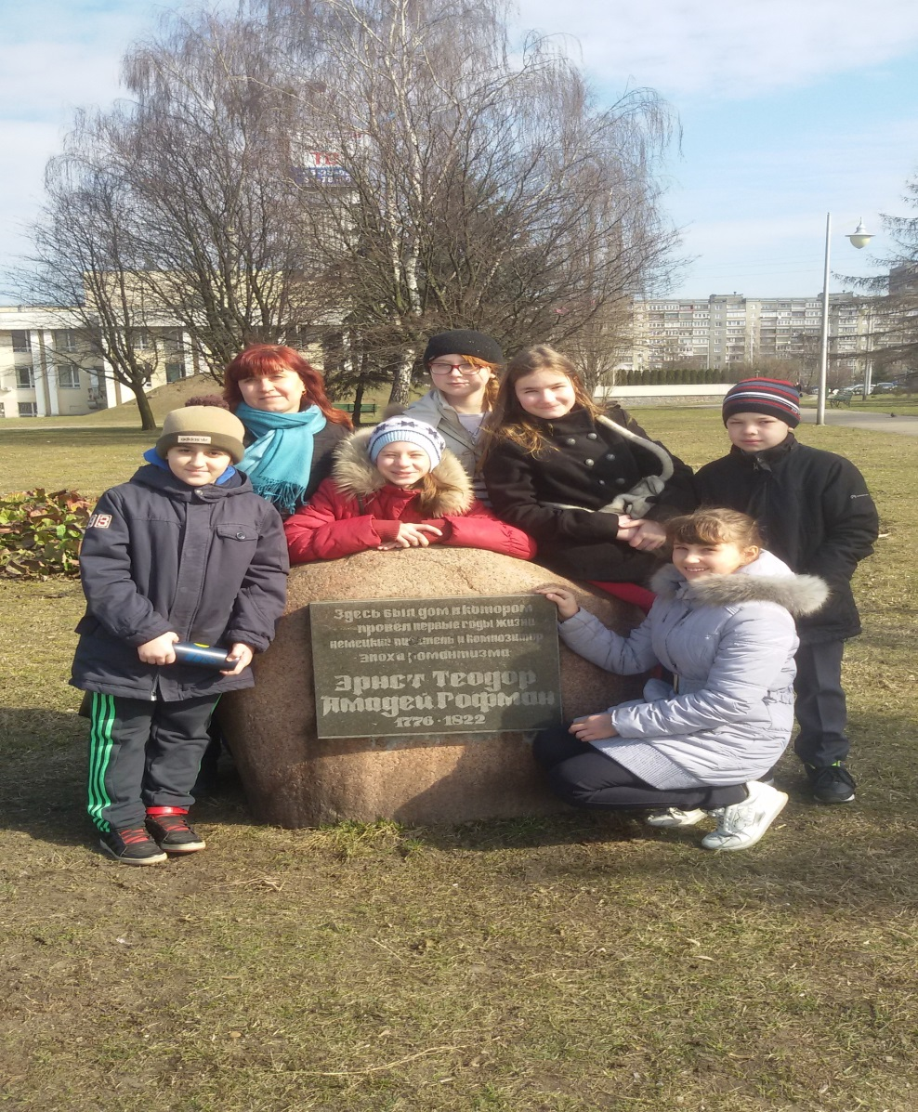
Мы посетили…
Камень Гофмана (установлен на месте дома, где родился писатель).

Slide 3
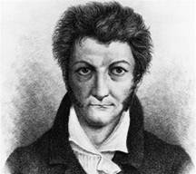
Эрнст Теодор Амадей Гофман (1776-1822)
Родился в семье прусского адвоката Кристофа Людвига Гофмана (1736-1797). Когда мальчику было 3 года, его родители разошлись, и он воспитывался у бабушки. Гофман рано продемонстрировал способность к музыке и рисованию. По профессии он был юристом, на его выбор профессии повлиял дядя. Умер от паралича шеи.
Его самые известные произведения: «Житейские воззрения кота Мура», «Повелитель блох», «Щелкунчик», также был задуман роман «Предсвадебный медовый месяц Темотеуса Шнельпфеффера» (не был написан).

Slide 4
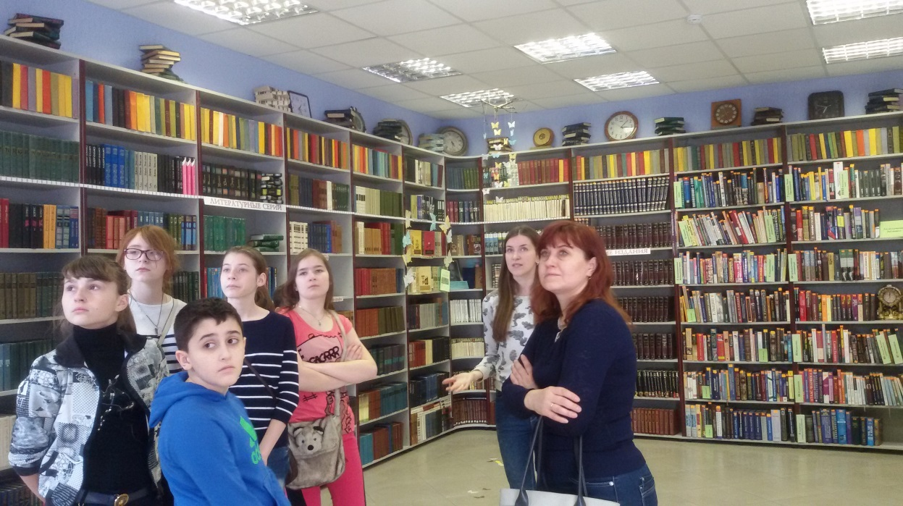
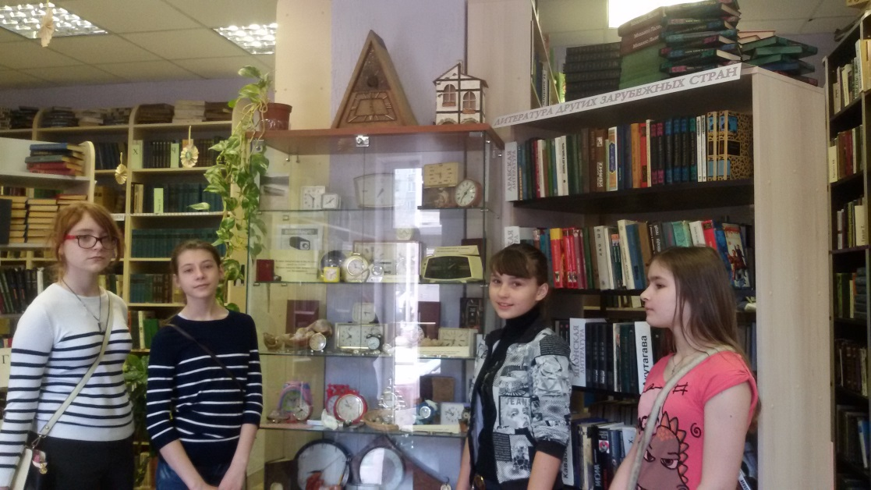
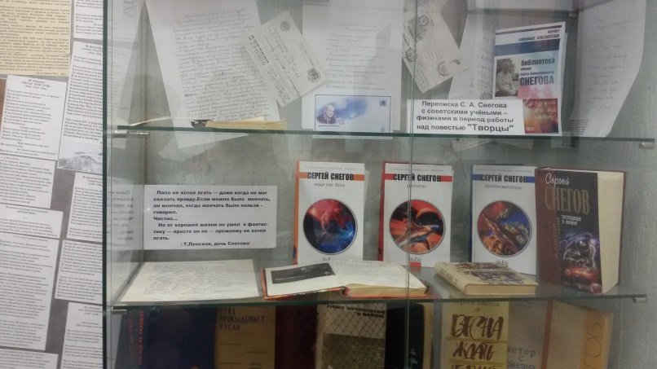
Библиотека С.А. Снегова

Slide 5
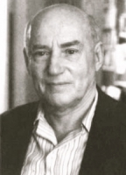
С.А.Снегов
Первые публикации Снегова относятся к концу 1950-х, а его первая научно-фантастическая публикация — повесть «Тридцать два обличья профессора Крена» (1964).
Одно из самых известных произведений Снегова — выполненная в духе «космической оперы» эпическая трилогия о далёком будущем «Люди как боги»,«Галактическая разведка» (1966), «Вторжение в Персей» (1968), «Кольцо обратного времени» (1977). Эта трилогия, хотя и вызвавшая споры, считается одним из самых масштабных и значительных утопических произведений в советской фантастике 1960—1970-х годов. Сам автор считал это произведение «мягкой» пародией одновременно на «космическую оперу» и на библейские тексты.
Награды и премии:
Лауреат премии «Аэлита» (1984)
Член СП СССР (1959)
Награжден орденом «Знак Почета» (1980)

Slide 6
Дуб, который под окнами своего дома посадил С.А. Снегов

Slide 7
Памятная доска на доме, где Снегов прожил последние 20 лет своей жизни.

Slide 8
Памятник белорусскому первопечатнику Франциску Скорине.
работы скульптора А.Е. Артимовича
установлен перед зданием университета в 2004 году.

Slide 9
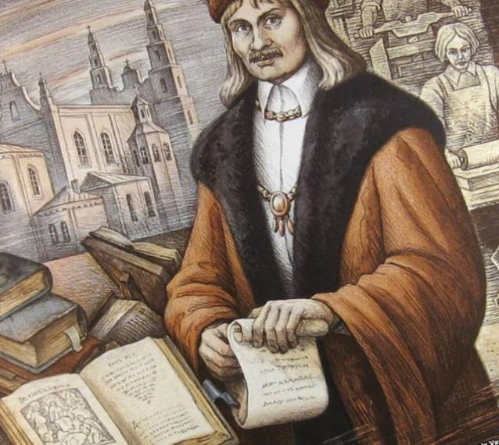
И немного о первопечатнике.
Восточнославянский первопечатник, философ-гуманист, писатель, общественный деятель, предприниматель и учёный-медик. Переводчик на белорусский извод церковнославянского языка книг Библии, издатель этих книг.

